Slide 1
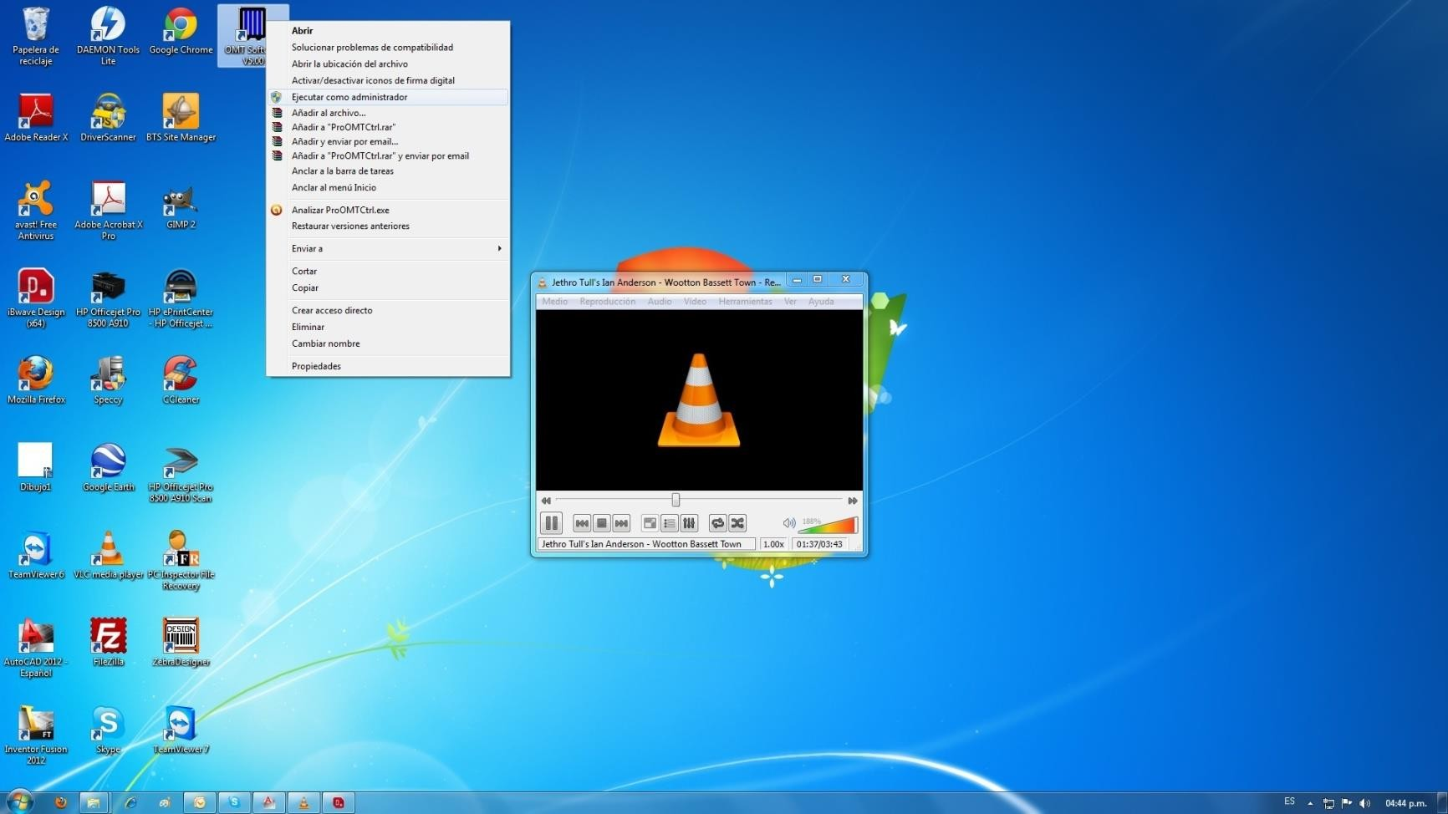
Conexión a Master y Remotos
Para conectarnos sea a las master que a los remotos comenzamos de la misma manera
Abrimos el OMT

Slide 2
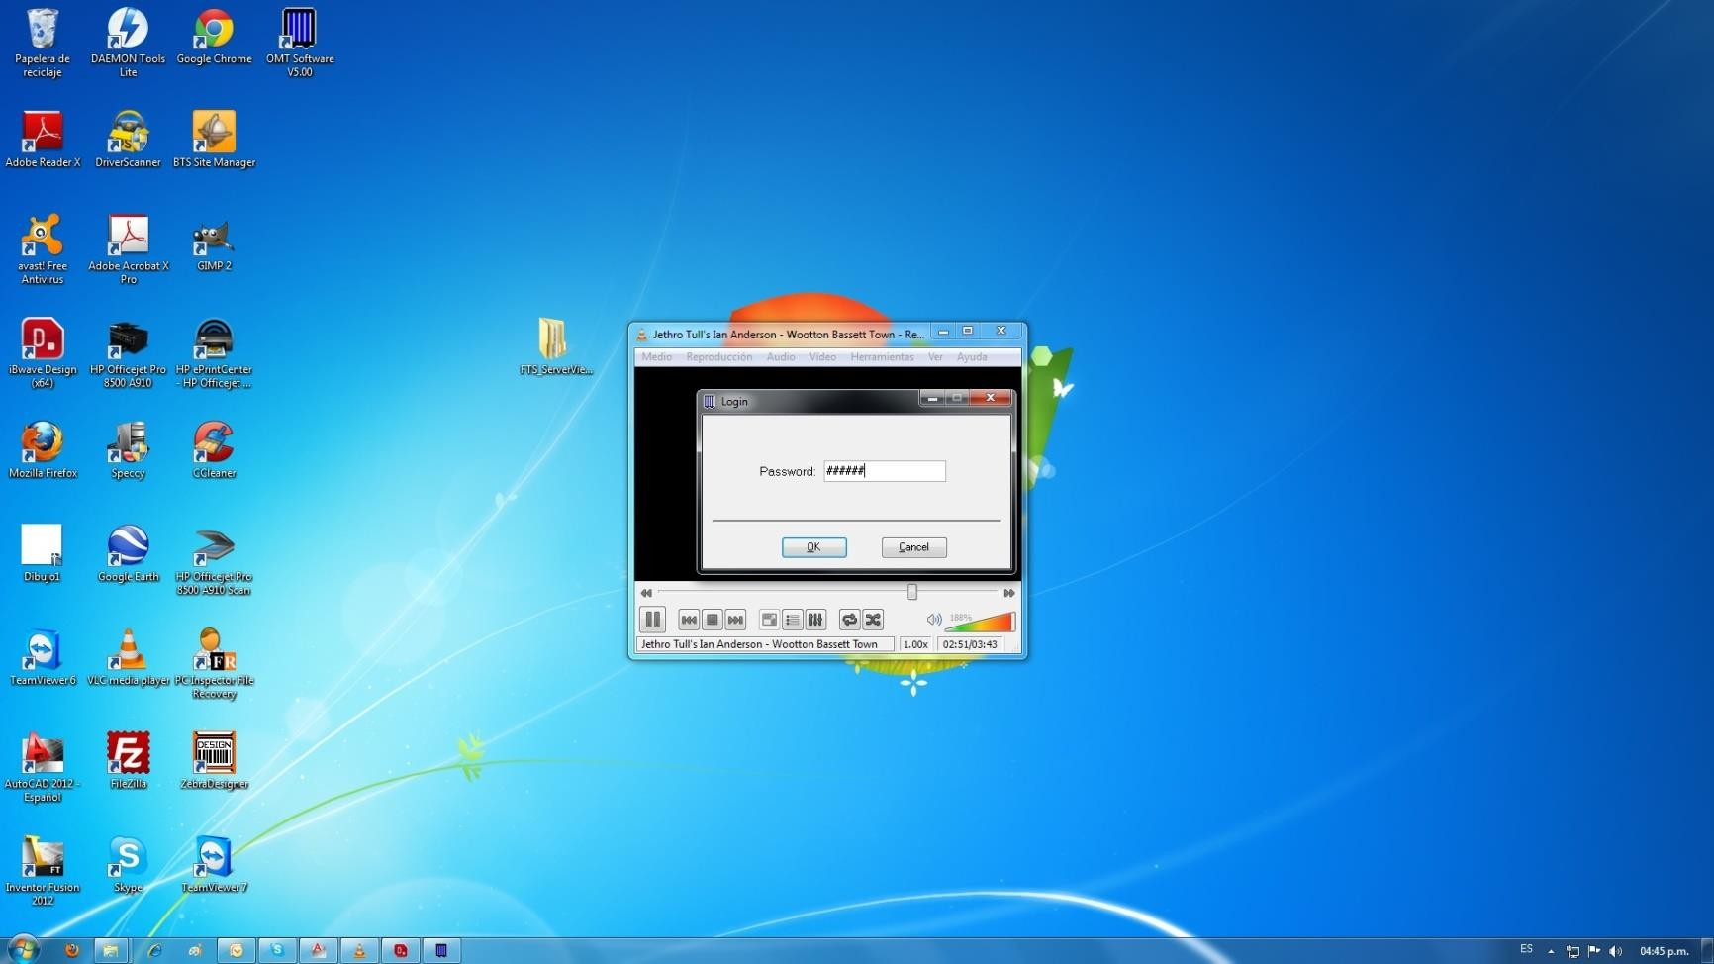
En la siguiente pantalla se abre una solapa
Nos pide la contraseña 888888

Slide 3
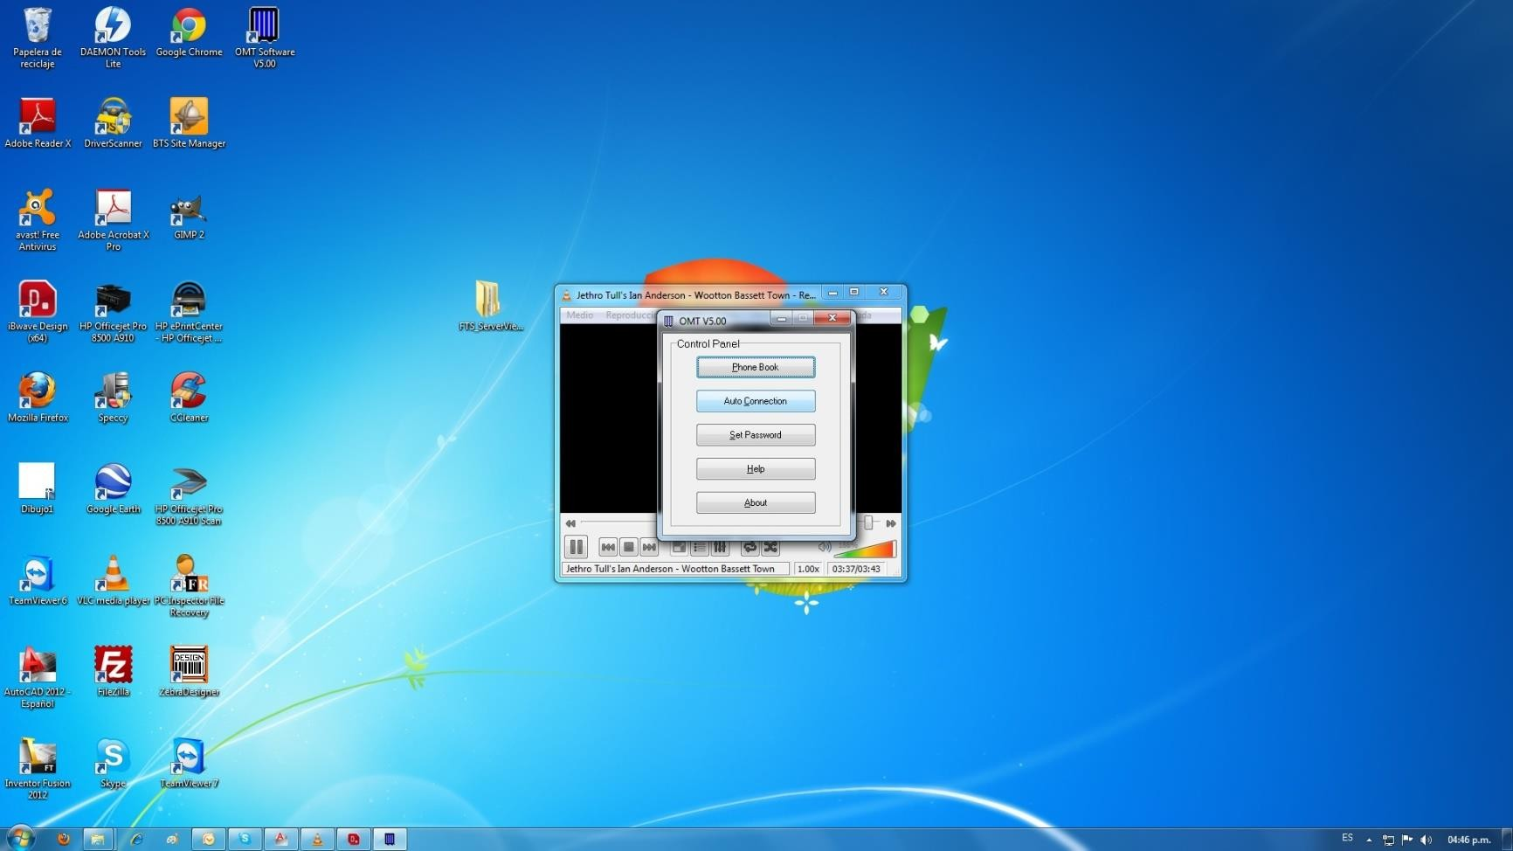
En la siguiente pantalla le damos click en Auto Connection

Slide 4
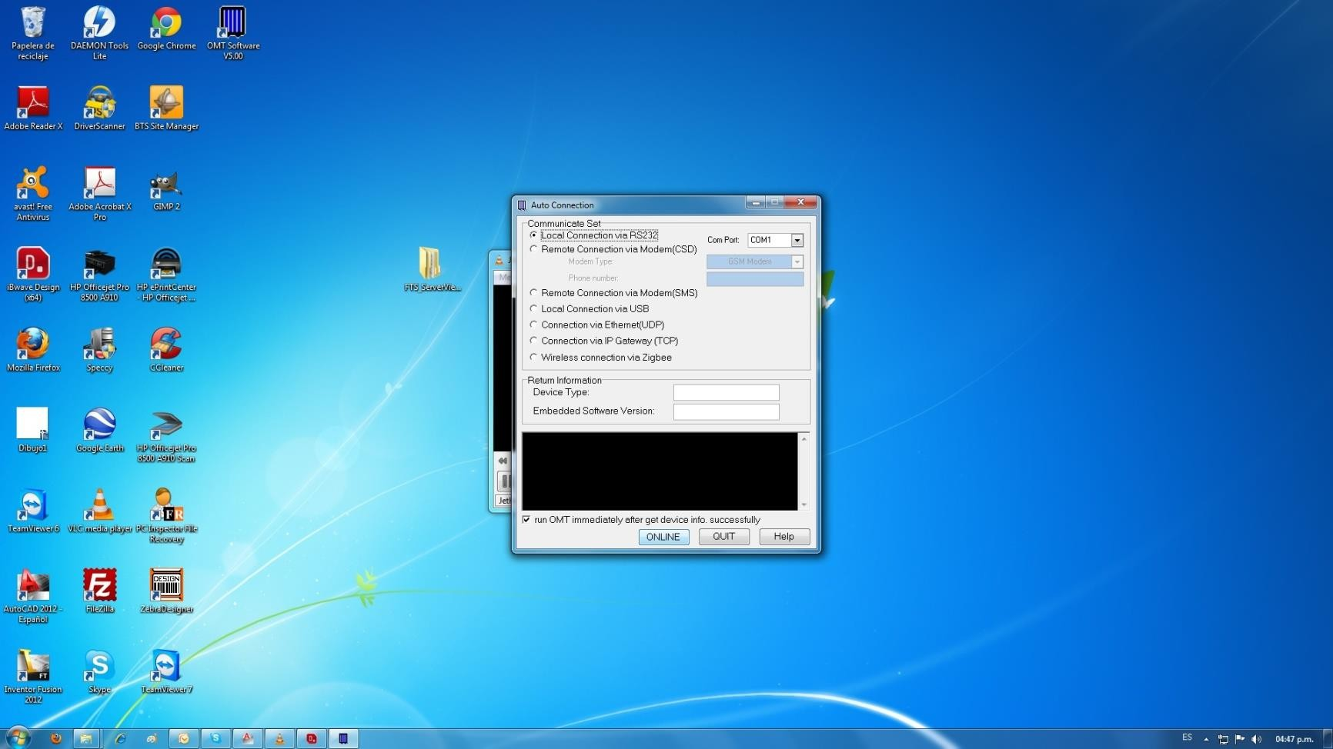
Ahora se abre una nueva ventana
Vemos que autodetecta el puerto COMM y le damos click a ONLINE

Slide 5

En el siguiente cuadro de dialogo clickeamos No

Slide 6
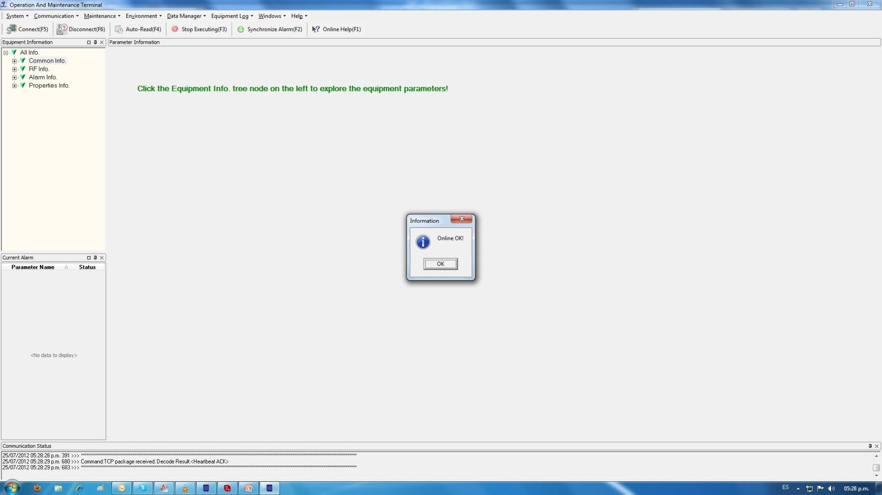
Primero nos conectamos a las master
Esperamos hasta que aparezca la ventana de Online Ok y damos OK

Slide 7
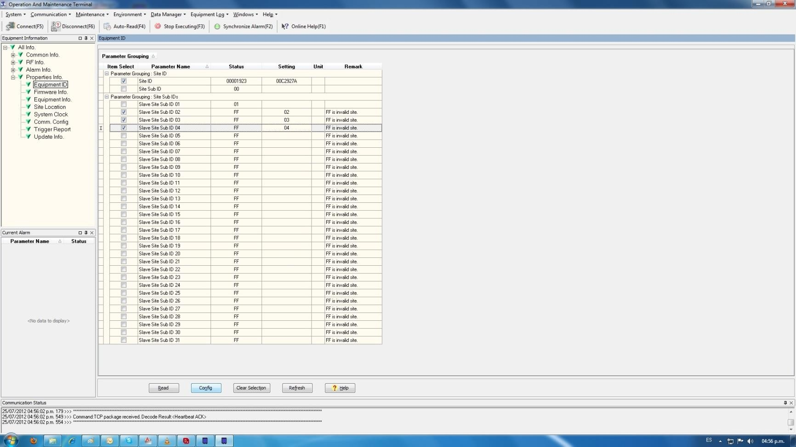
Ya podemos comenzar la configuración
Colocamos la Id para las master unit del sitio.
Ver los detalles en la página siguiente.
Dejamos 00
Verificamos que esten habilitados solo los remotos que tenemos colgados. Siempre de 01 a 04
Siempre los datos que queremos cargar van en la columna Setting. Luego damos click a Config y vemos que los datos se pasan a la
columna Status. Para actualizar la lectura clickeamos en Read
En la próxima página vemos los detalles de como configurar el Id de las MU.

Slide 8
Nomenclatura DAS
Comba
Campo MU ID
ID
Provincia
DIGITO MU ID
EJEMPLO
Detalle
01
AMBA
1
ID PROVINCIA, según tabla adjunta
2
02
Buenos Aires
3
Digitos numericos del Cell ID.
Si tiene solo 3 se agrega un 0 adelante.
03
Catamarca
4
5
04
Chaco
6
05
Chubut
7
Sector id de 1 a F
8
Master id de 1 a F
06
Córdoba
Sub id 1
Para master 00, para RRU de 01 a FE
07
Corrientes
Sub id 2
08
Entre Ríos
Para identificar las master disponemos de 8 dígitos en formato
hexadecimal.
Emplearemos estos 8 dígitos según la tabla de mas arriba. Los primeros 2 para identificar la provincia de acuerdo a la tabla adjunta.
Los cuatro siguientes los usamos para la parte numérica del cell Id, en caso de ser solo tres dígitos, iniciamos con cero.
Con el próximo dígito identificamos el sector.
Seguimos con un dígito para identificar la MU. Finalmente, los dos últimos los empleamos para identificar el equipo Comba, 00 para las master y para los RU, el primer dígito representa la MU a la que pertenece y el segundo de 1 a
4 según su ubicación.
Ejemplo AMBA: C2369-Corporativo Claro MU1: 0123691100
RU3: 0123691113
Ejemplo Córdoba: CO160-Central de Policía MU3: 0601601300
RU2: 0601601332
09
Formosa
10
Jujuy
11
La Pampa
12
La Rioja
13
Mendoza
14
Misiones
15
Neuquén
16
Río Negro
17
Salta
18
San Juan
19
San Luis
20
Santa Cruz
21
Santa Fe
22
Santiago del Estero
23
Tierra del Fuego/Antártida
24
Tucumán

Slide 9
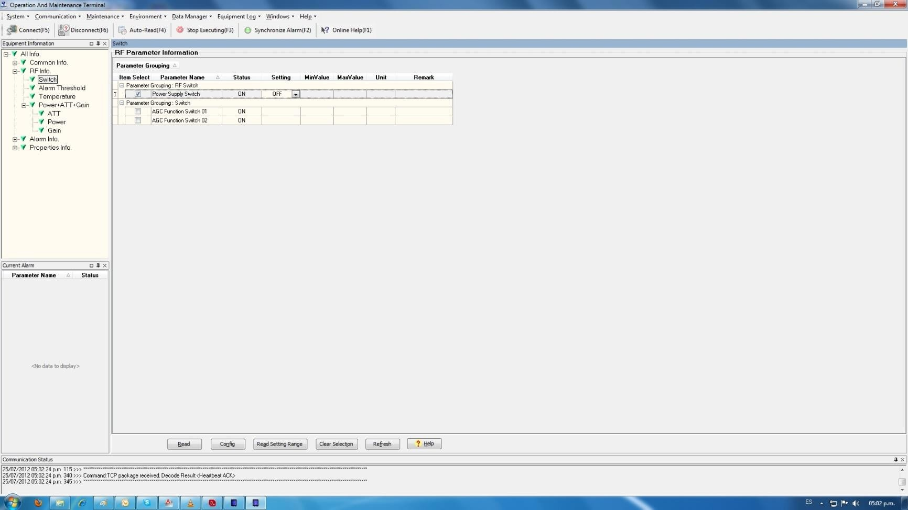
Para estar tranquilos hasta completar la configuración seteamos en OFF el Power Supply Switch

Slide 10
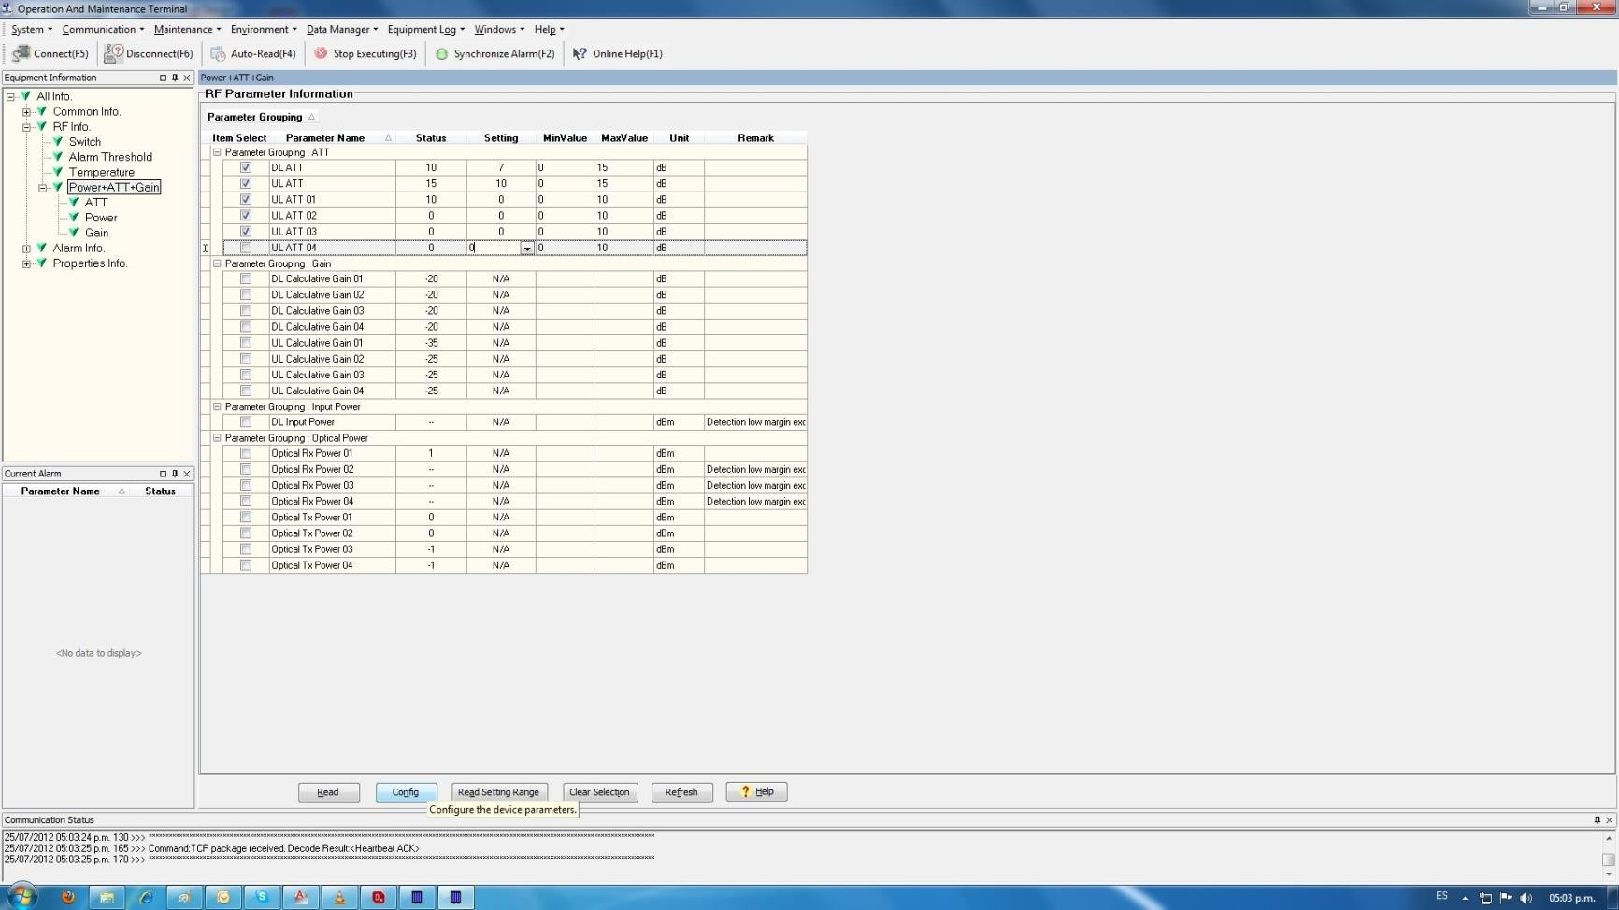
Seteamos la ATT con los valores que se muestran y al final, de ser necesario, ajustamos.
Para que se actualice le damos a Read
Cuando el power este en ON y tengamos señal de entrada, nos indica la potencia. Siempre entre -5 y 5 dBm Cuando muestra – no tiene potencia de entrada.
Los cuatro primeros nos indican la potencia óptica que recibimos de cada remoto.
Si muestra – RU sin energía o fibra óptica mal.
Los cuatro últimos lo que transmite la master a cada remoto
Para mayor comodidad agrupamos Power, ATT y Gain. Aquí vemos el seteo que le damos para iniciar.

Slide 11
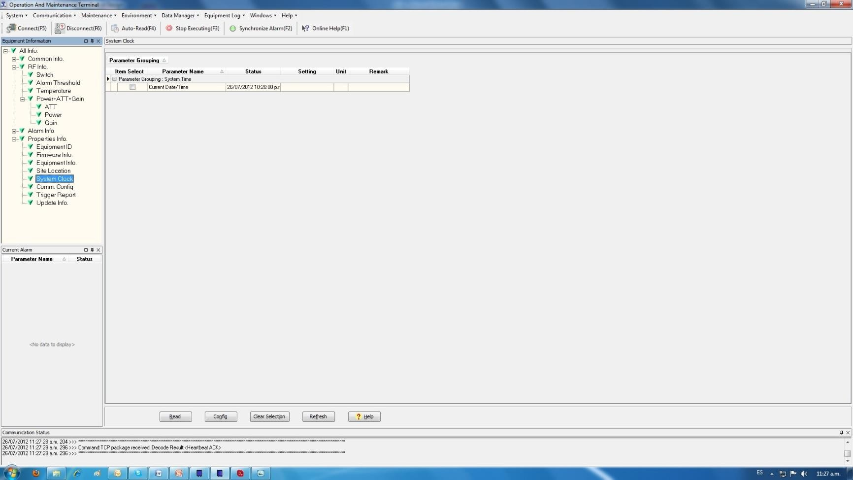
Verificamos fecha y hora, pues a veces por default vienen con la China
De ser necesario la corregimos en settings

Slide 12
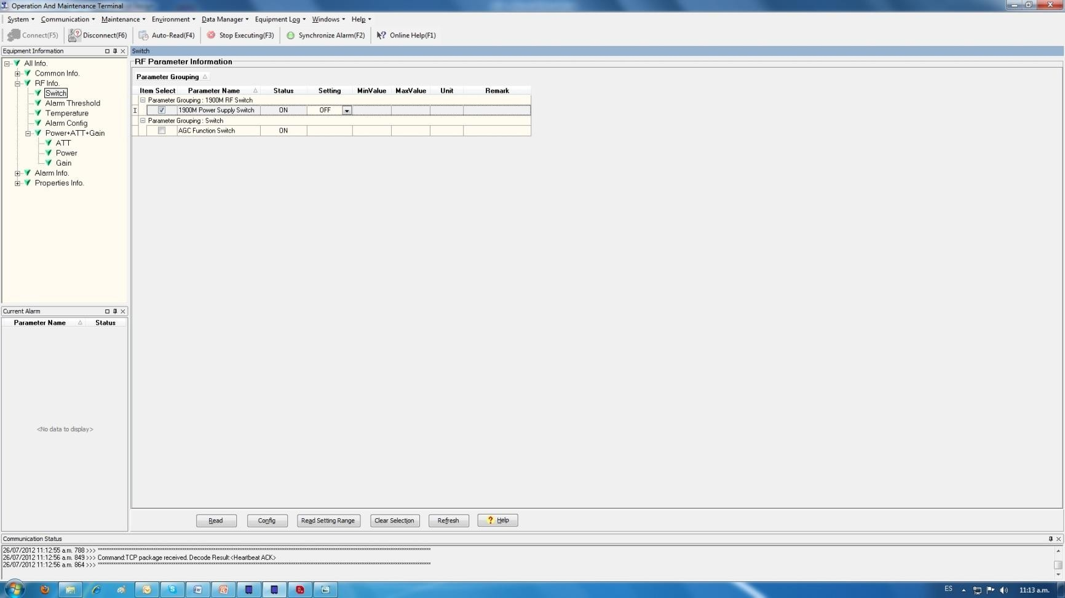
Conexión Local a Remotos
Al encender cada remoto nos conectamos de forma local de la misma forma que a las master
Para quedarnos tranquilos hasta el fin de la configuración lo dejamos en OFF

Slide 13
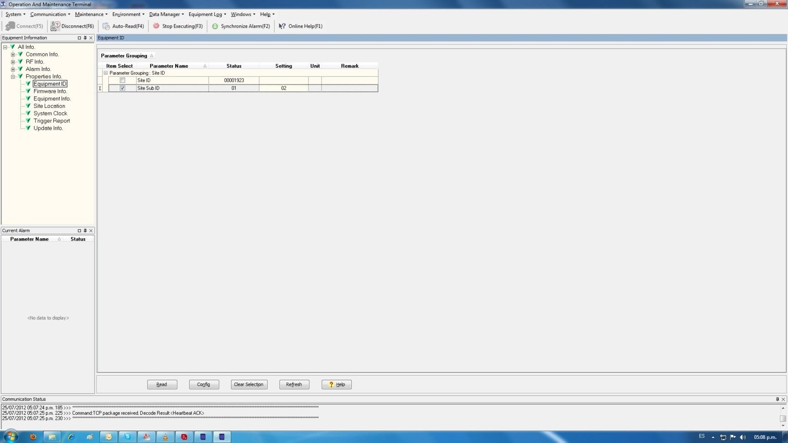
01
02
03
04
Según corresponda al port de la
MU donde esta conectado
Primero le asignamos el Site Sub Id correspondiente pues por default todos vienen con 01

Slide 14
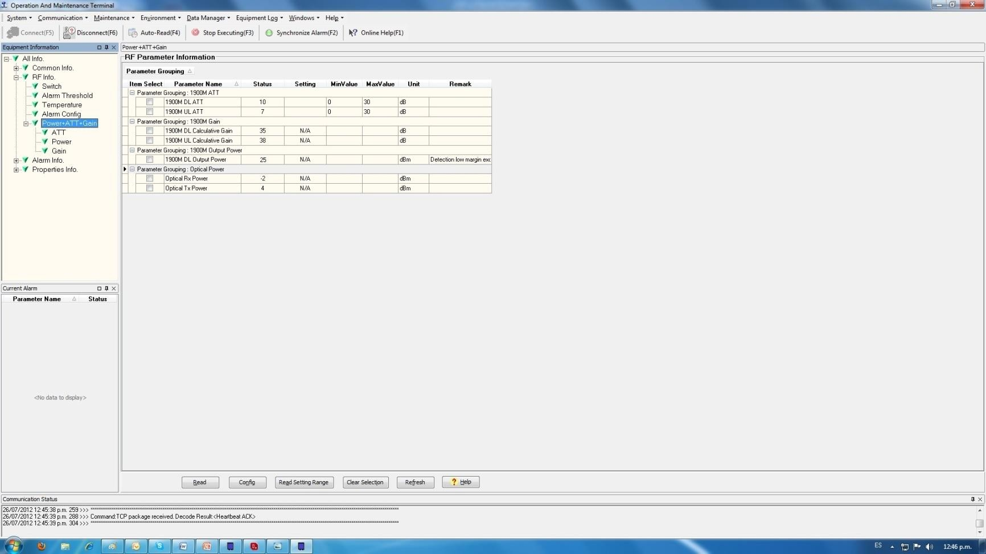
Ahora ajustamos los valores de atenuación
Cargamos estos valores iniciales
10
7
Verificamos el link de fibra óptica con la master
Seteamos con estos valores y de ser necesario luego ajustamos. Verificamos el estado del link de fibra
óptica. Si el nivel de Optical Rx Power es peor que -9dBm verificar empalmes y limpieza de conectores.

Slide 15
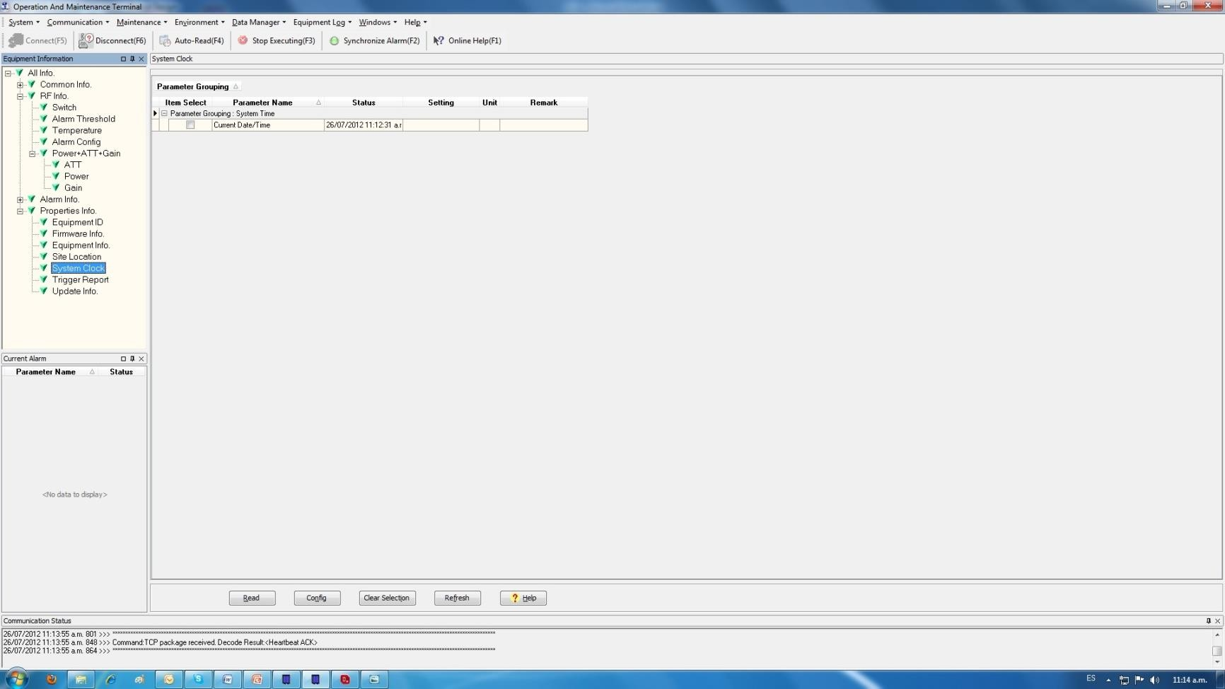
Para finalizar chequeamos la fecha y hora
Si es necesario corregir lo hacemos desde settings y luego Config

Slide 16
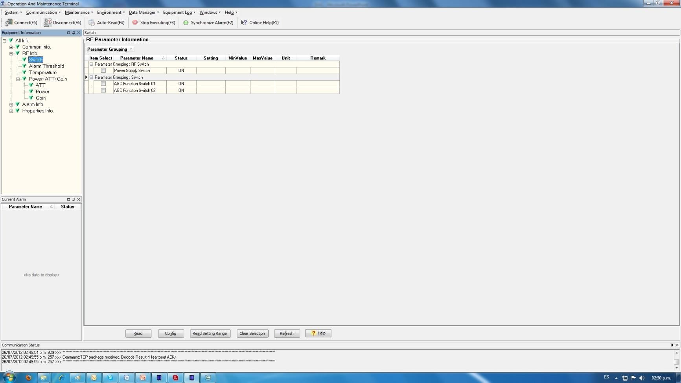
Una
vez que la BTS esta al
Lo primero que hacemos es liberar la master
aire
De aquí encendemos la master
Ahora verificamos los valores de potencia

Slide 17
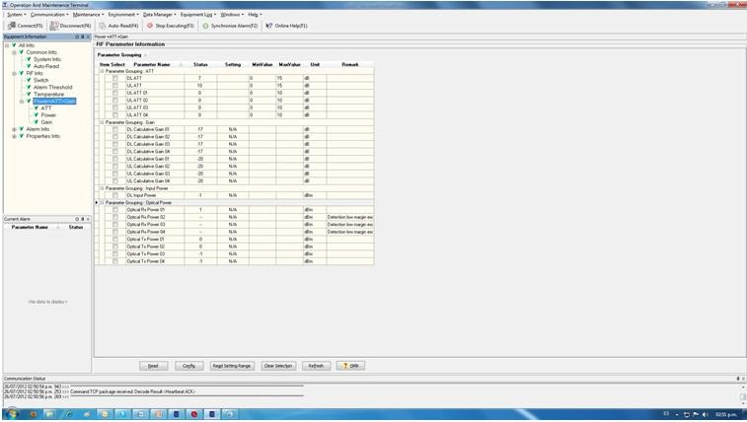
En general debe estar alrededor de los 0dBm. Si supera los 5dBm agregamos un atenuador a la
entrada y si cae por debajo de los -5dBm vemos de quitar un poco de atenuación.

Slide 18
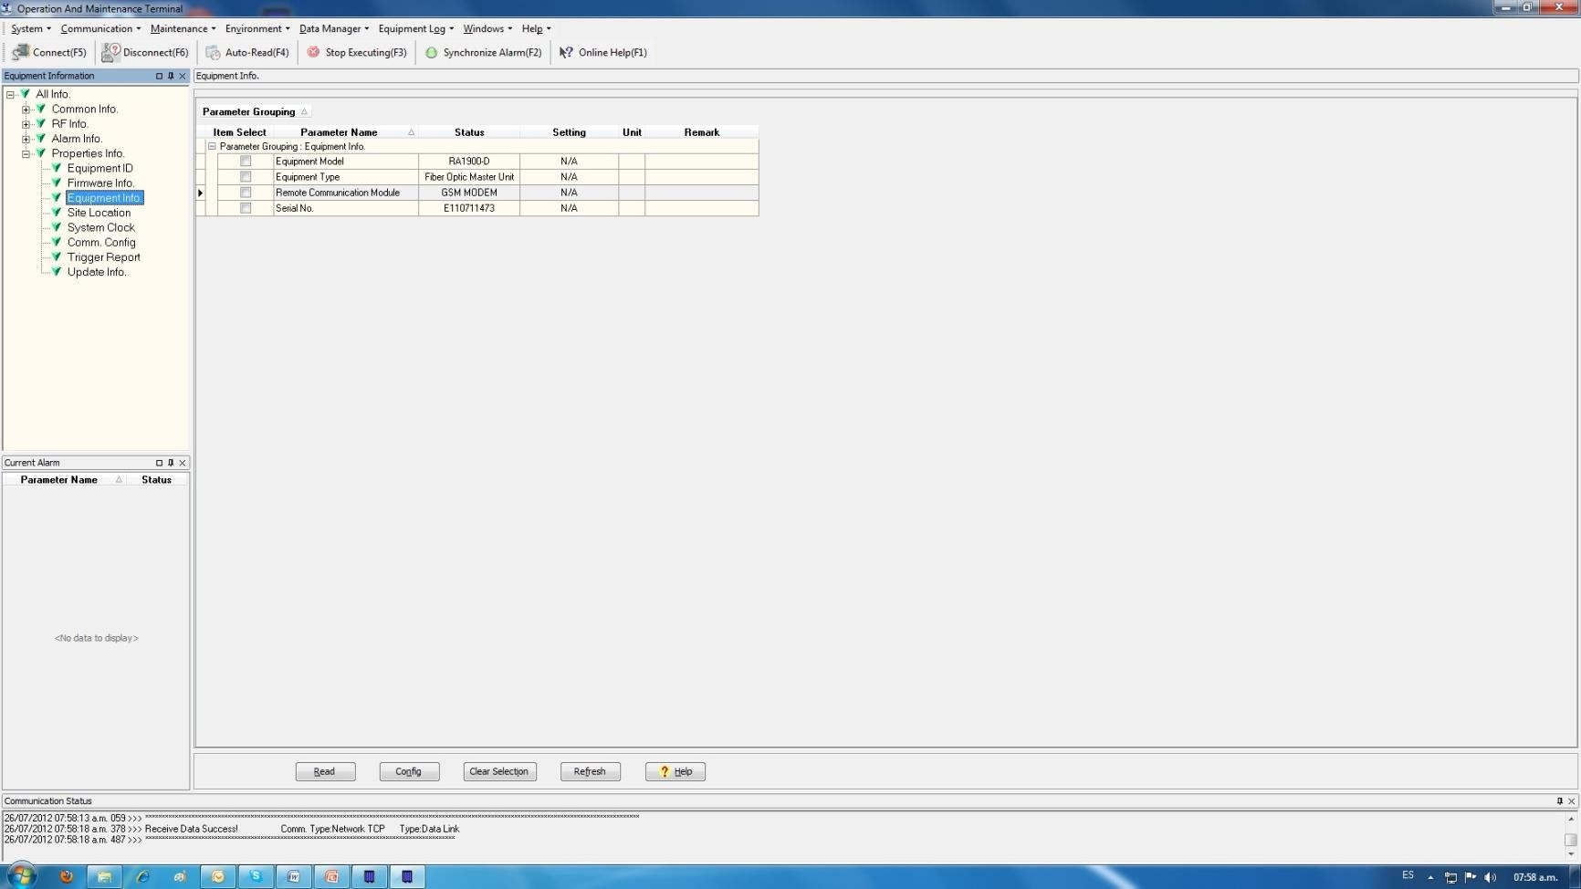
En caso de contar con el chip, lo instalamos en la ranura quitando la tapa del modem.
Luego esperamos a que comience a titilar el led rojo del modem.
Verificar GSM MODEM
Verificamos que el módulo de conexión remota este seteado en GSM MODEM

Slide 19
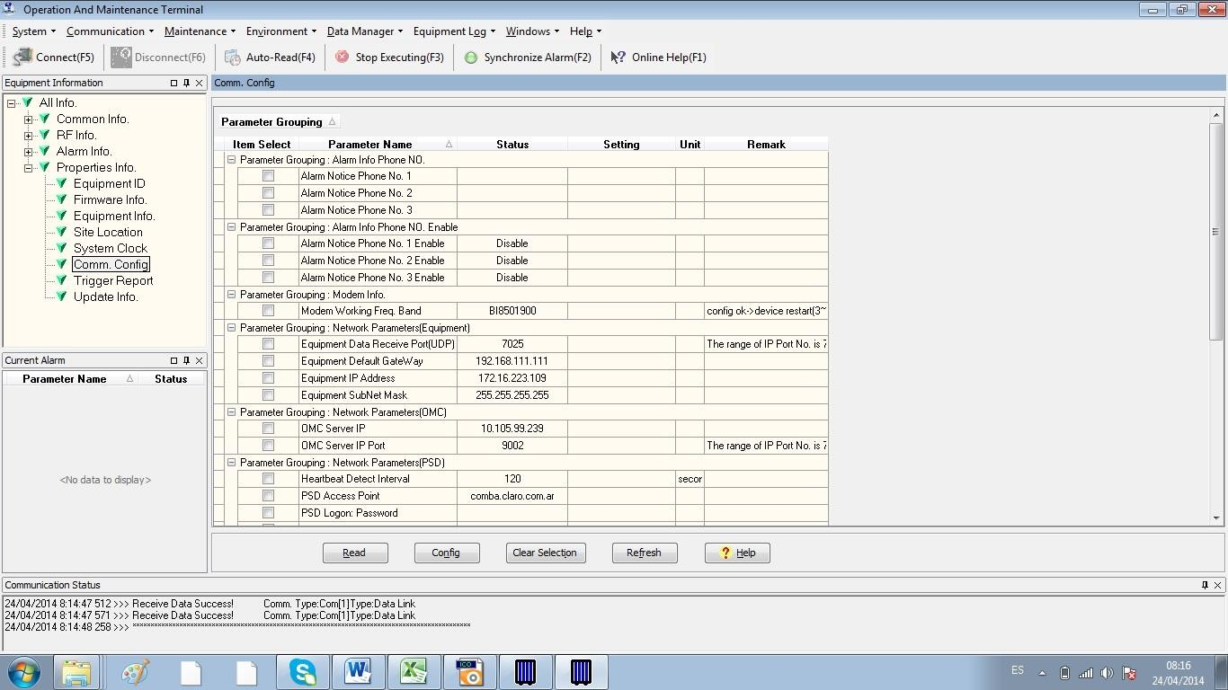
Ahora cargamos los datos para la conexión remota
Verificar Modem Working Freq. Band B18501900
Una vez que se conecta a la red, la misma debería asignarle las direcciones de IP
Cargamos los datos de OMC OMC Server Ip 10.105.99.239
OMC Server ip Port 9002
El acces point comba.claro.com.ar
Una vez cargados todos los datos esperamos que el led del modem vuelva a titilar y le damos
repetidamente a Read para ver que la red nos asigne valores de ip en los campos marcados en verde.

Slide 20
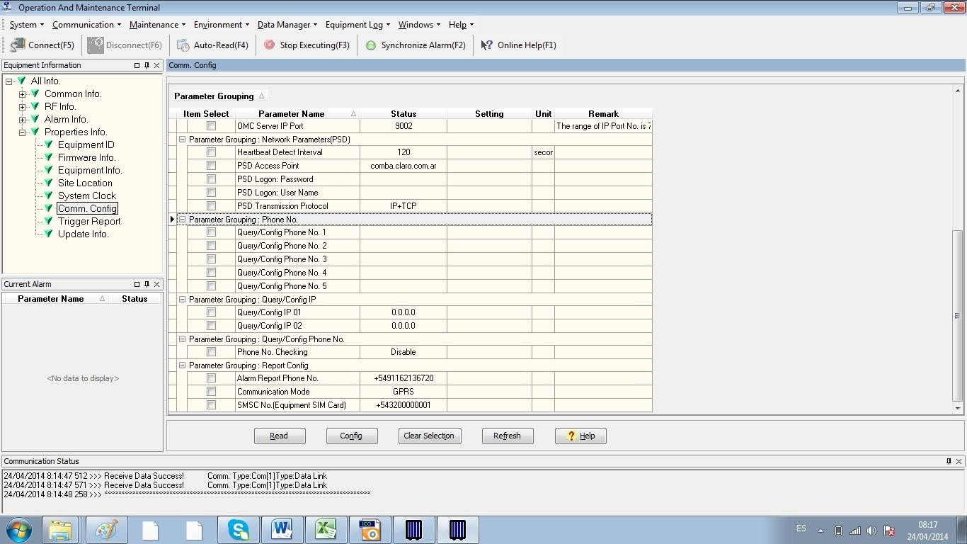
Verificar PSD Transmission Protocol IP+TCP
Aquí va el número de línea correspondiente al chip. Verificar Communication Mode GPRS
El N° de abajo lo cargamos +543200000001
En los últimos campos de la página cargamos los números, tanto del chip, como el número donde se
reportan las alarmas anteponiendo el +54 y 9 en caso de ser un chip del AMBA.

Slide 21
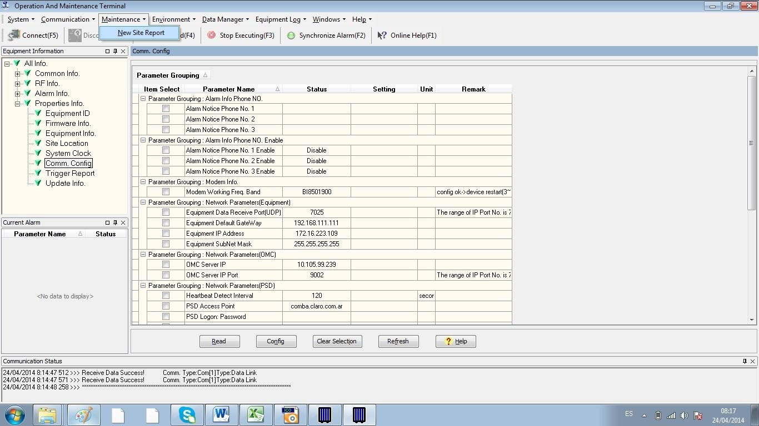
Hacemos click aqui
Una vez que la red le asigna la nueva Ip address vamos Maintenance y la damos clik New Site Report.
Nos aparece una ventana de confirmación a la que damos ok.

Slide 22
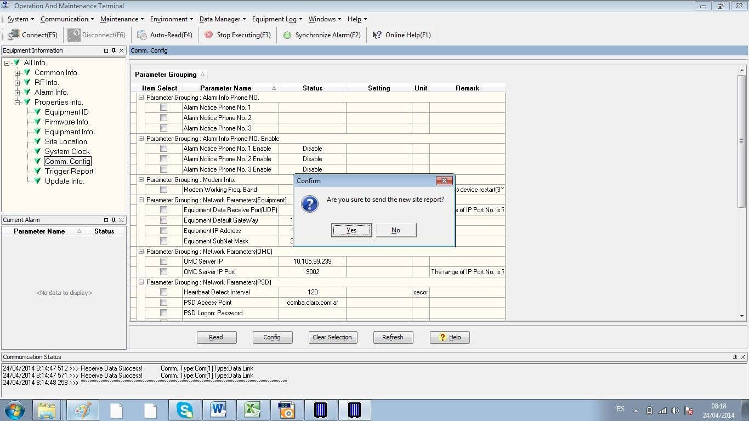
De esta manera la master comienza a reportar al OMC. Este debemos recordar siempre hacerlo, en
cada master y en cada remoto.

Slide 23
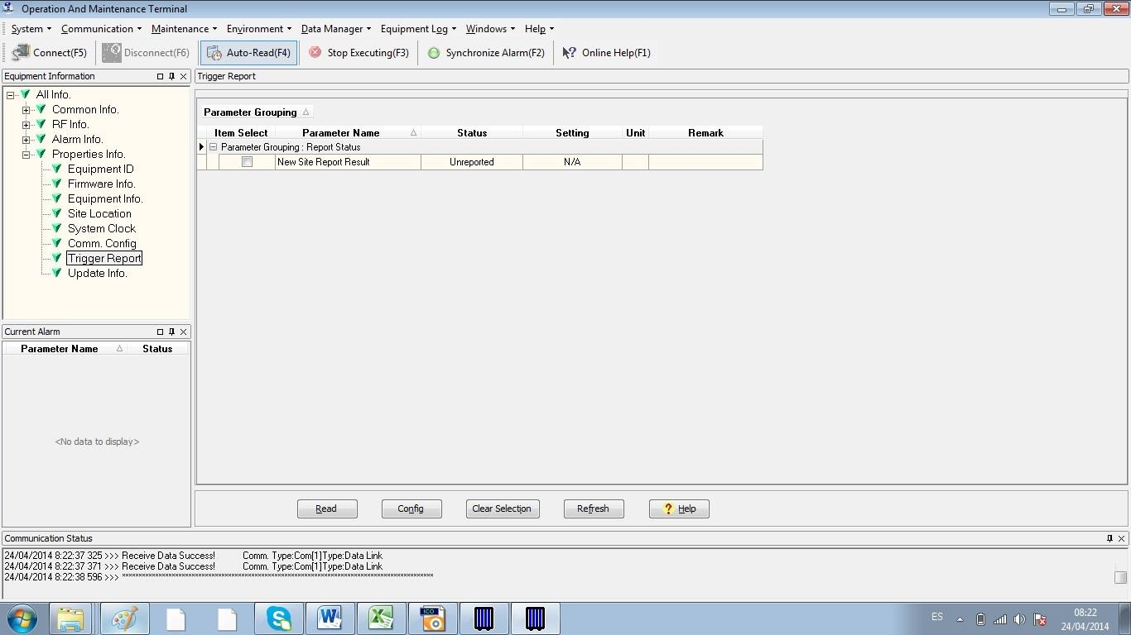
Para verificar el reporte al OMC vamos a Trigger Report y damos click a Auto Read para que se vaya
actualizando la pantalla y en menos de unos dos minutos veremos que el Status del sitio pasa de
Unreported a Succeeded.

Slide 24
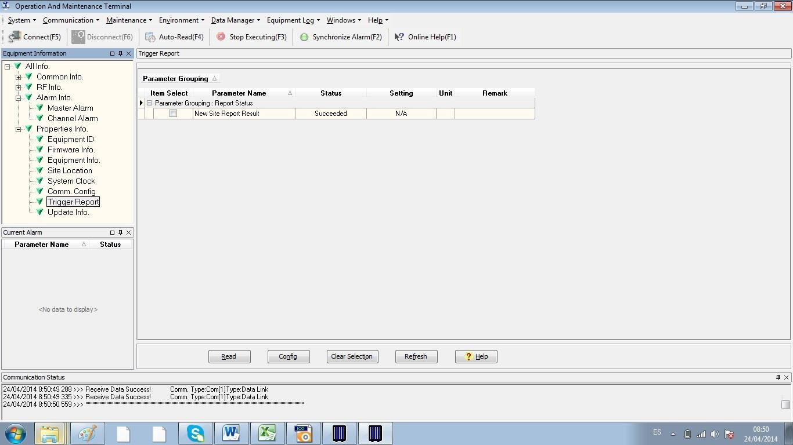
Confirmado esto desactivamos el Auto Read y pasamos a bajar los logs.
Un tiempo despues vuelve a Unrepported

Slide 25
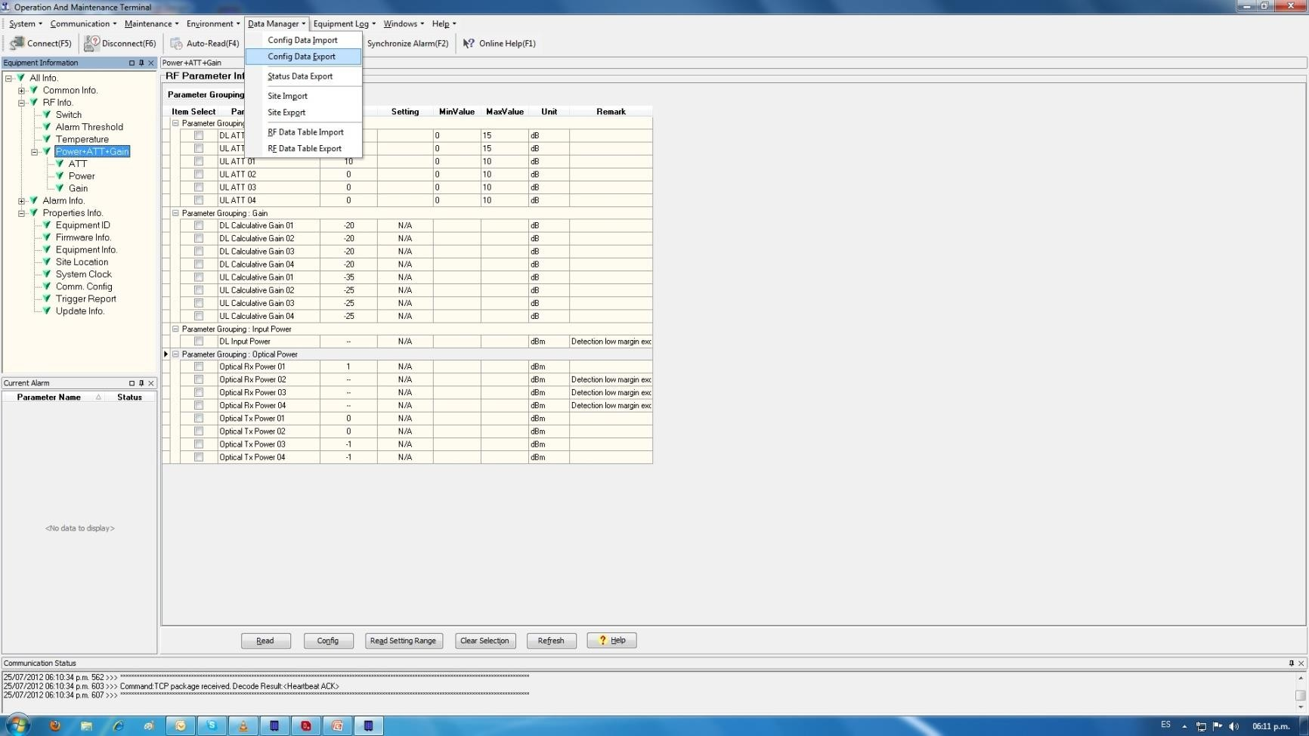
Estos son los logs que debemos bajar, tanto en cada MU como en cada RU.
Para finalizar con la master, una vez que la misma este al aire debemos ir a Data Manager y bajar los
siguientes logs (son archivos .txt): Config Data Export
Status data Export
Site Export

Slide 26
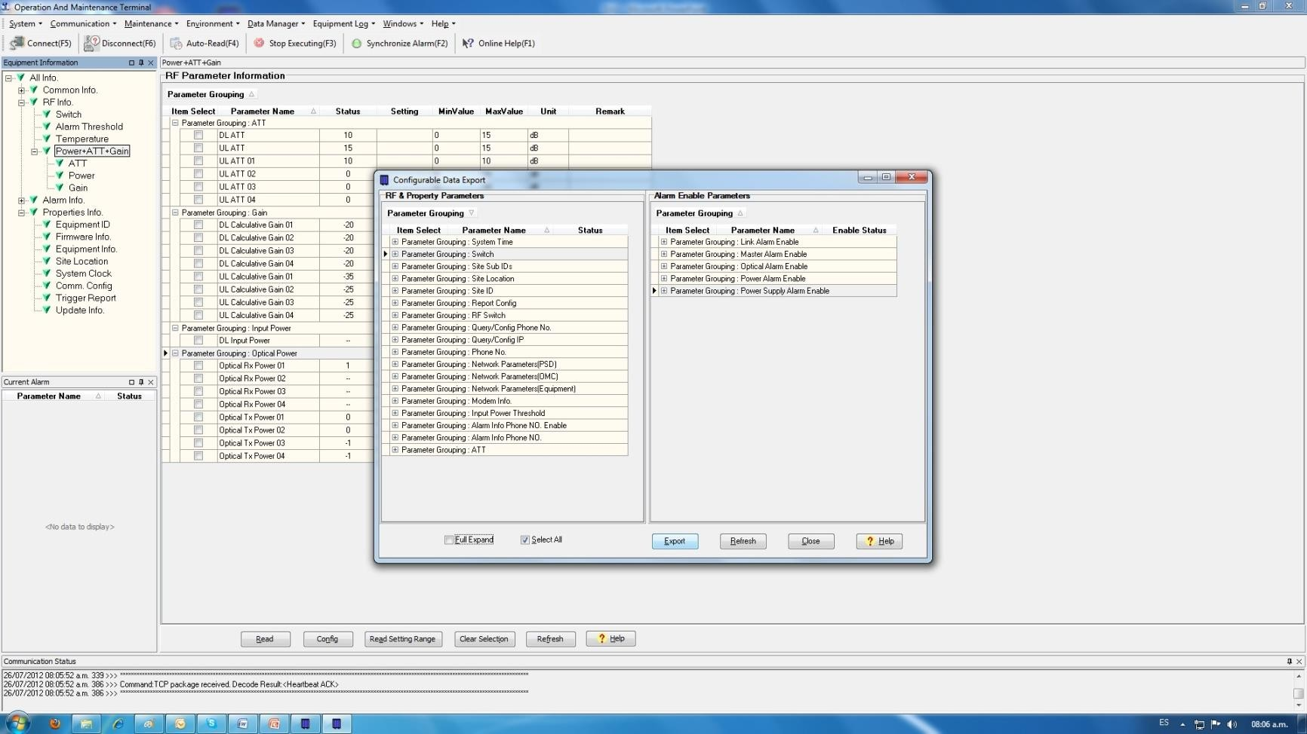
Al clickear Config Data Export aparece el siguiente cuadro de dialogo
Damos click a Export

Slide 27
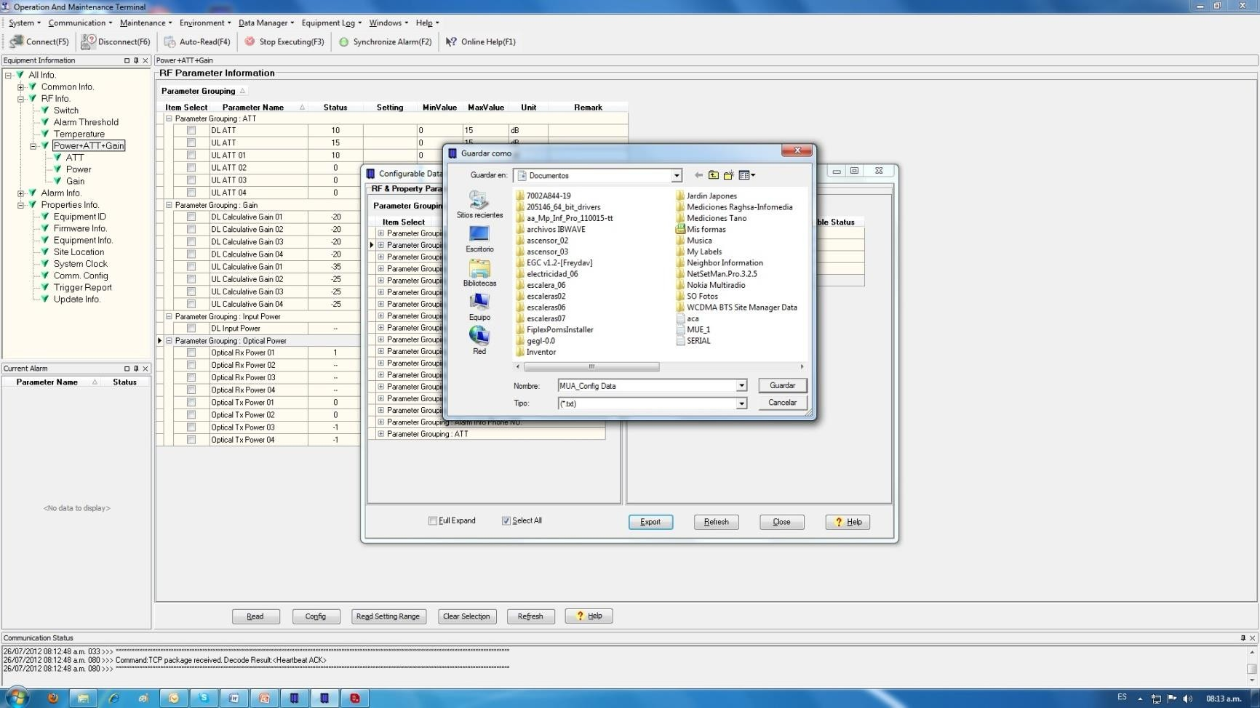
Nos pide donde guardar el archivo para lo cual creamos una carpeta con el nombre del sitio
Para identificar el archivo le ponemos el nombre de la master y el del log solicitado

Slide 28
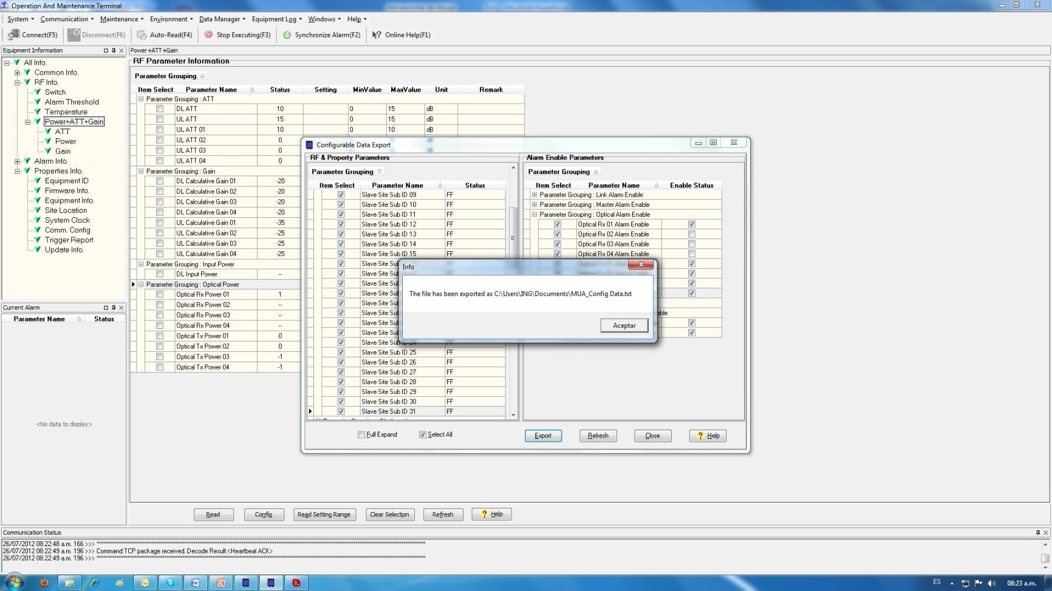
Al finalizar se abre una ventana
Damos click en Aceptar

Slide 29
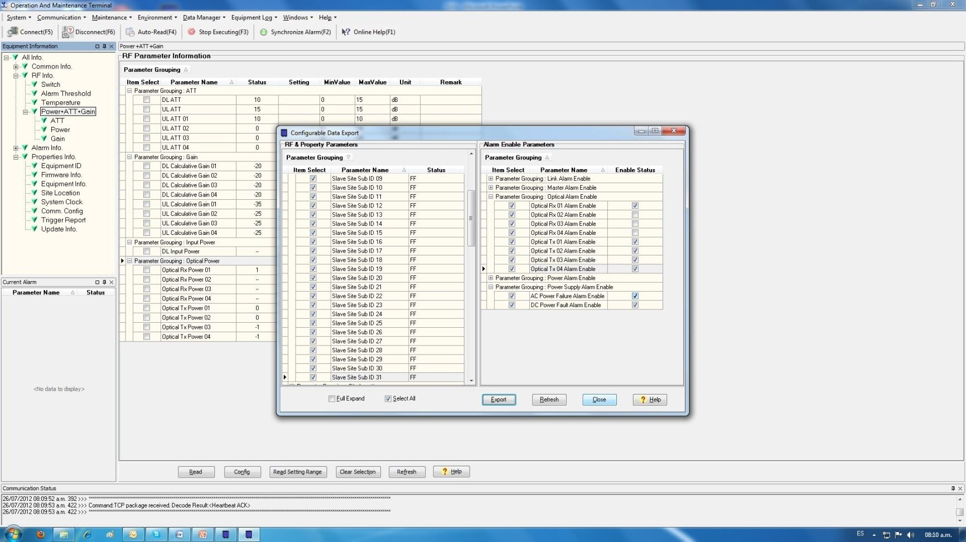
Para cerrar la ventana le damos click a Close

Slide 30
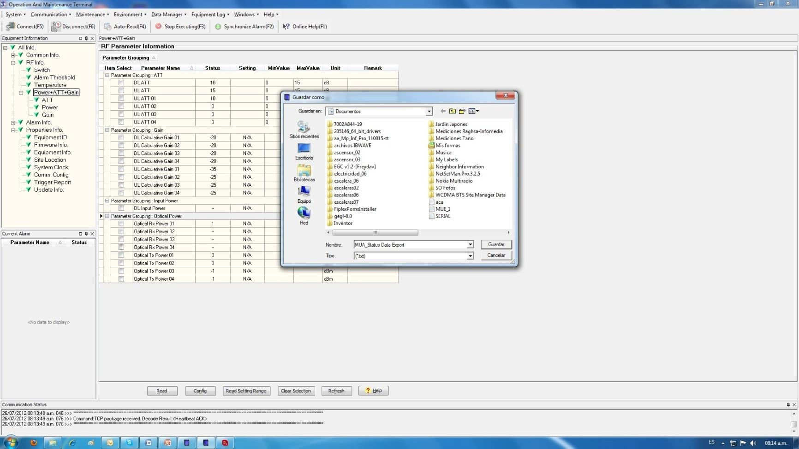
Proseguimos con el siguiente log
Al abrirse la ventana lo guardamos en la misma carpeta y siguiendo la misma regla para la nomenclatura

Slide 31
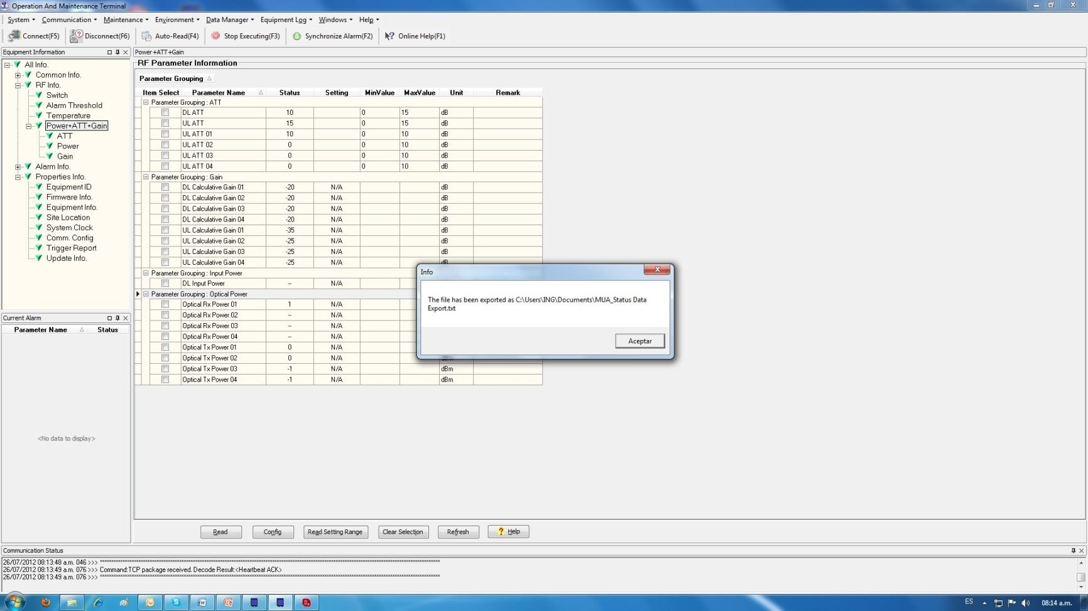
Al finalizar se abre otra ventana
Damos click a Aceptar

Slide 32
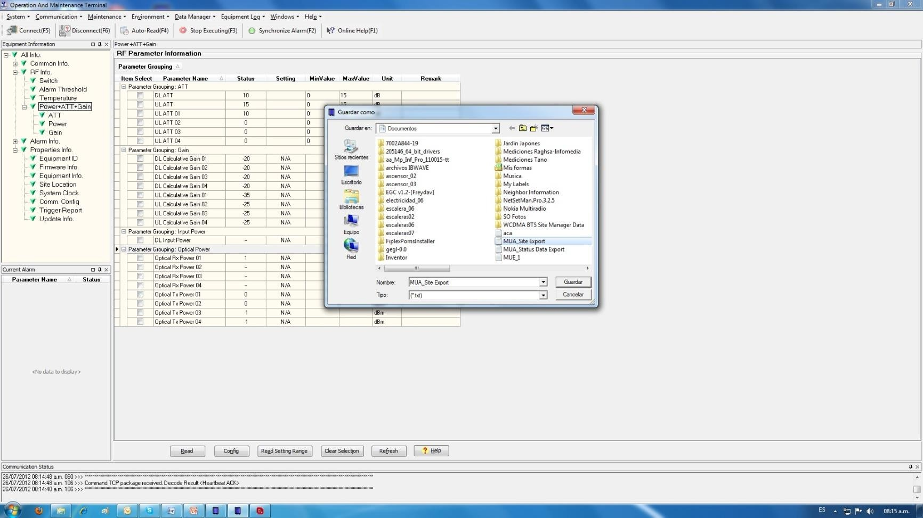
Pasamos al siguiente log
Lo guardamos junto a los otros y con el mismo sistema

Slide 33
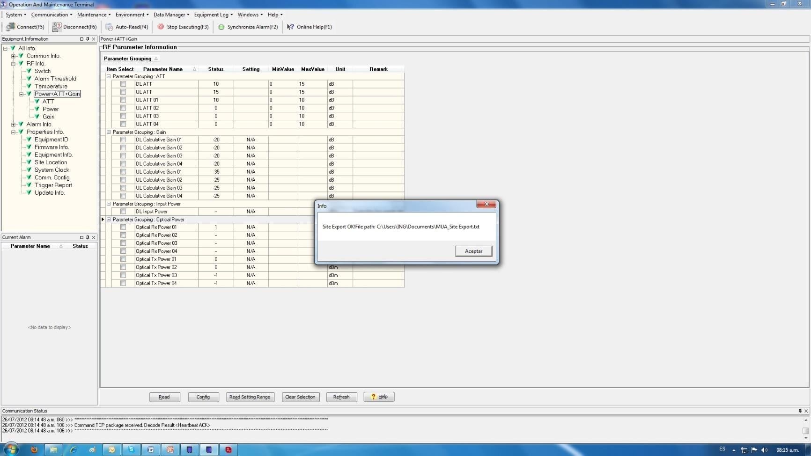
Cerramos la ventana dando click a Aceptar

Slide 34
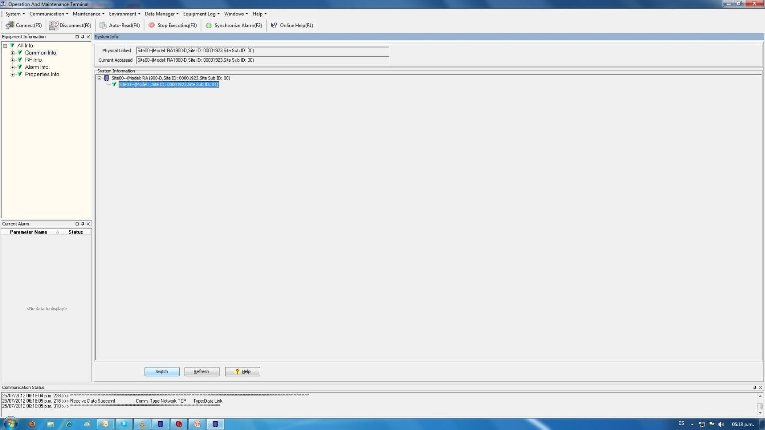
Ajuste de los Remotos
Ahora nos falta configurar la ganancia de los remotos, pero podemos hacerlo desde las master
Para ello marcamos uno a uno los remotos y le damos switch

Slide 35
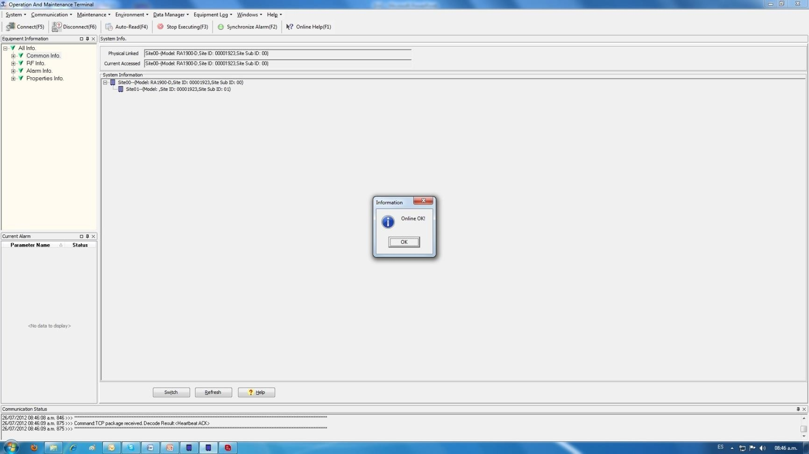
Aceptamos

Slide 36
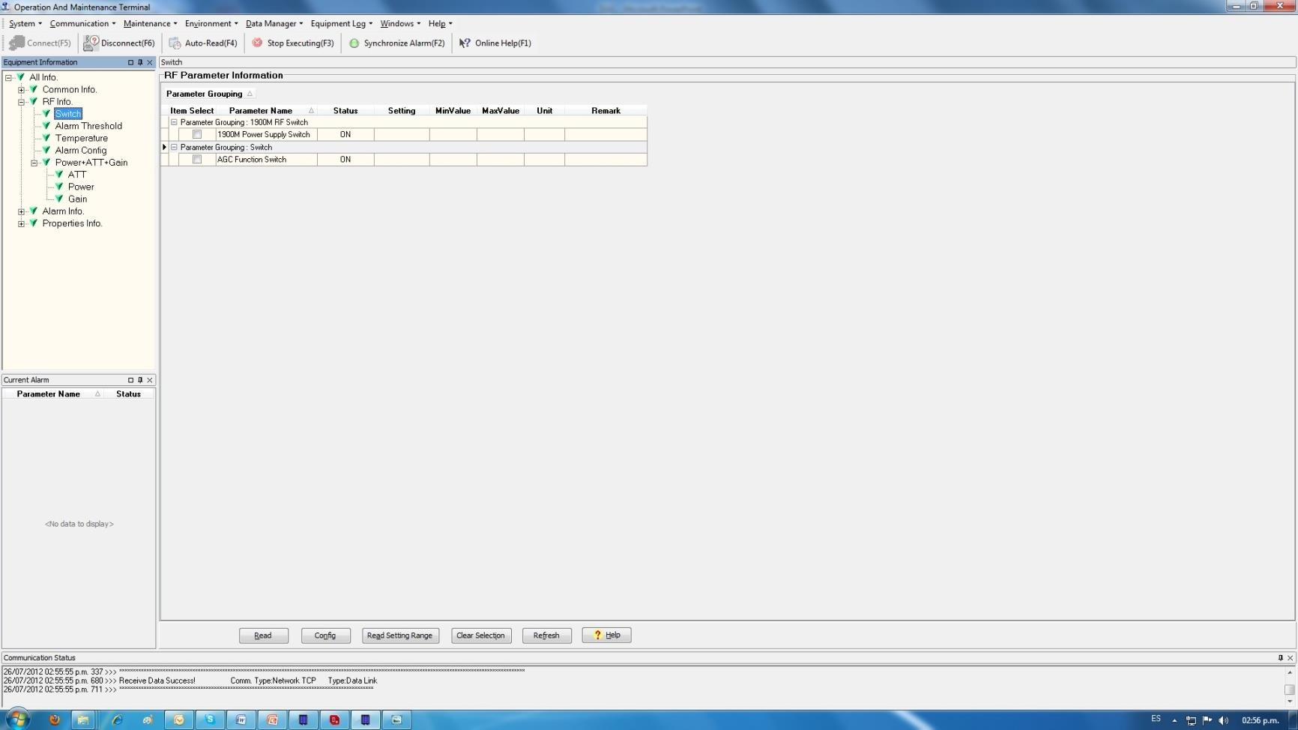
De aquí encendemos el remoto.
En cada remoto, lo primero es darle ON al Power Supply Switch.

Slide 37
Primero que nada vamos a la pantalla de Power+Gain+ATT y verificamos la potencia de salida
De aquí controlamos la ganancia
Dejamos la potencia de salida en unos 25dBm.
Este valor debe estar entre 25 / 26dBm caso contrario lo ajustamos mediante DLATT y ULATT.
Dejamos un margen para que pueda subir la potencia al aumentar el trafico sin que se bloquee el RU
por exceso de potencia.
Recordar que la ganancia del Uplink debe ser 3dB mayor que el DL, para compensar la ATT de la master. De no ser suficiente con estos valores, jugamos con la ATT de la master.

Slide 38
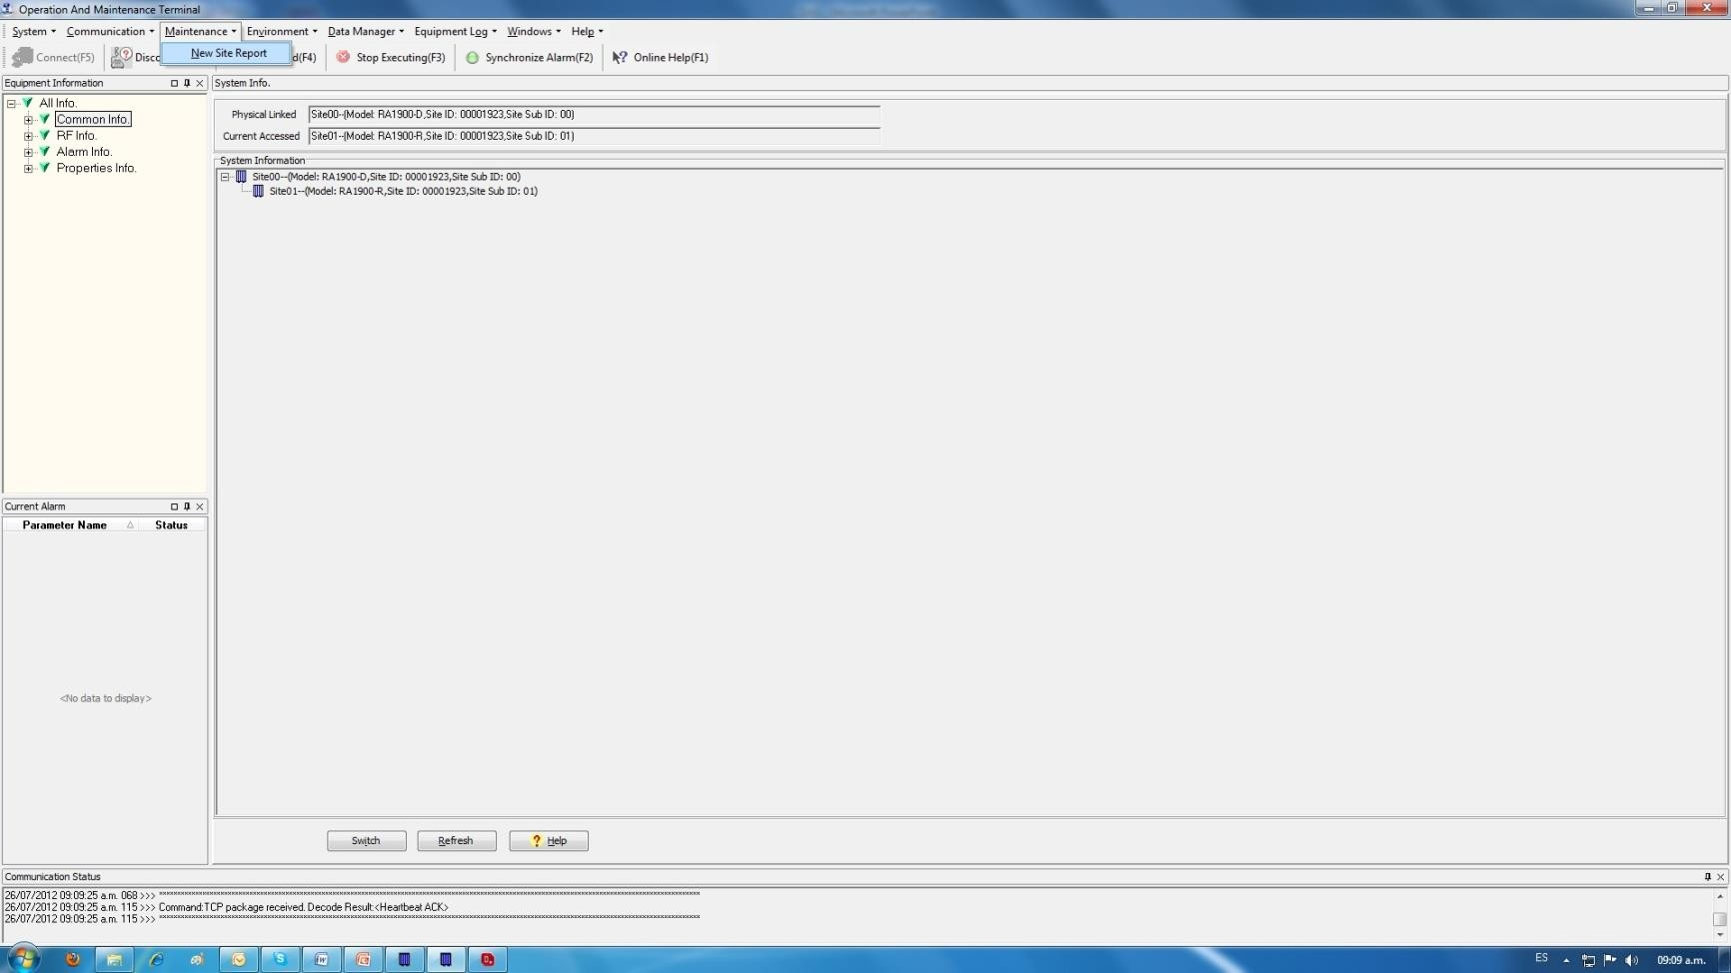
Una vez ajustada la ganancia y desde cualquier pantalla
Vamos a Maintenance y damos click a New Site Report y luego aceptamos en la ventana de confirmación.
También aquí verificamos el vínculo mediante el Trigger Report.

Slide 39
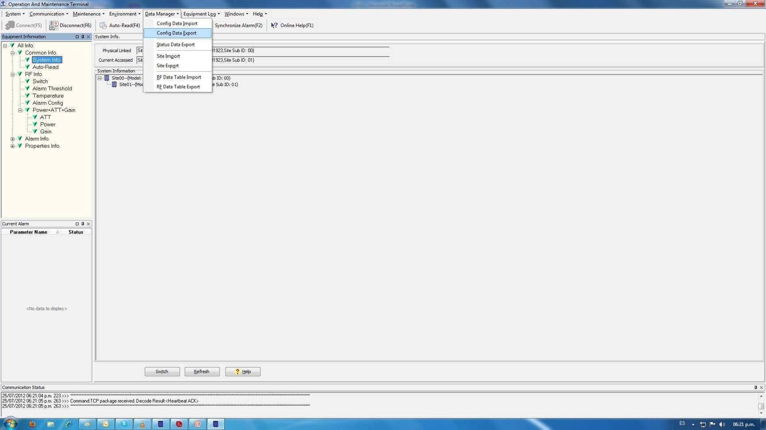
Para finalizar bajamos los tres
logs en cada remoto.
Los guadamos en la misma carpeta que las master y en el nombre ponemos la letra de la master y el
número de remoto. Por ej. RU1A_Config Data

